Slide 1
Python gyakroló

Slide 2
1. Írjon egy programot, amely megkeresi azokat a számokat, amelyek oszthatók 7-tel és 5-tel, 1500 és 2700 között (mindkettő benne van).

Slide 3
2. Írjon egy programot, amely bekér egy pozitív egész számot a felhasználótól és kiírja a képernyőre azokat a pozitív hárommal osztható számokat, amelyek kisebbek az adott számnál!

Slide 4
3. Írjon egy programot, amely bekér két pozitív egész számot a felhasználótól és kiírja a képernyőre azokat a páros számokat, amelyek a két adott érték között vannak!

Slide 5
4. Írjon egy programot amely addig kér be szavakat amíg a szó: STOP A program a végén írja ki: Program vége

Slide 6
5. Írjon egy programot amely számokat kér be egészen addig amíg a szám értéke nem 0. A program a végén írja ki a beírt számok összegét!

Slide 7
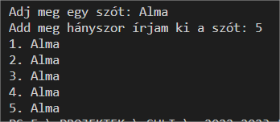
6. Írjon egy programot, amely a felhasználó által meghatározott alkalommal írja ki a bekért szöveget! A kiírt szöveg mellett jelölje, hogy hanyadik.

